Slide 1
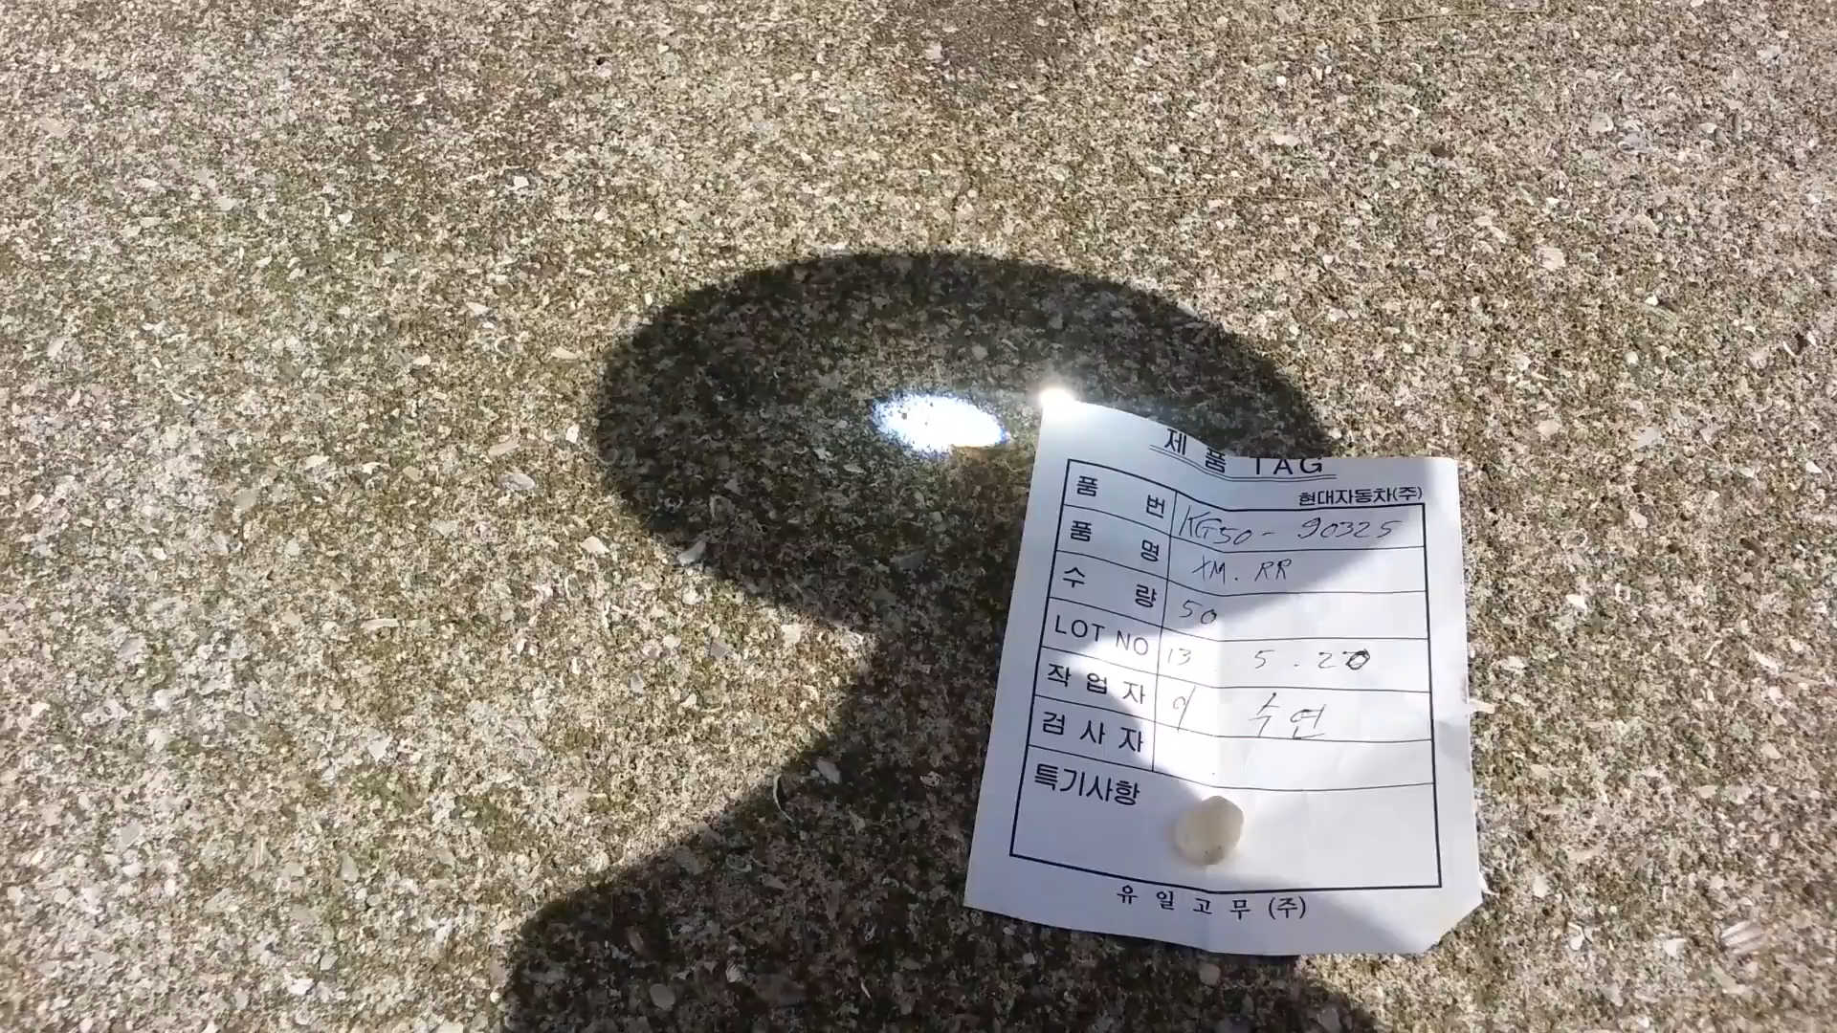
Xem video

Slide 2
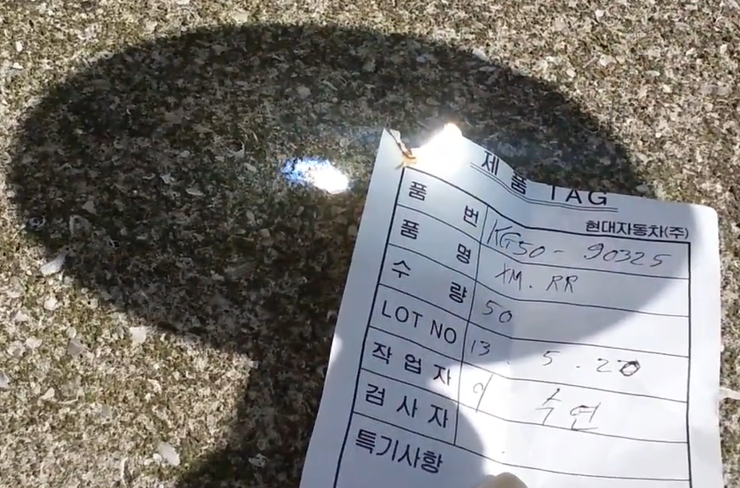
Ánh sáng mặt trời khi chiếu tới Trái Đất không có khả năng làm cháy tờ giấy. Nhưng nếu ta dùng kính lúp tập trung ánh sáng tại một điểm thì có thể làm cháy tờ giấy. Trong trường hợp này, ánh sáng truyền qua kính lúp như thế nào?

Slide 3
SỰ KHÚC XẠ ÁNH SÁNG QUA THẤU KÍNH

Slide 4
Nội dung bài học
I
Thấu kính
II
Sự khúc xạ của một số tia sáng qua thấu kính
III
Luyện tập
IV
Vận dụng

Slide 5





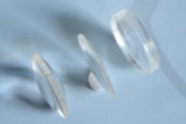

Thấu kính
Trả lời câu hỏi
Mô tả đặc điểm về hình dạng của các thấu kính.
So sánh sự giống và khác nhau giữa lăng kính và thấu kính.

Slide 6
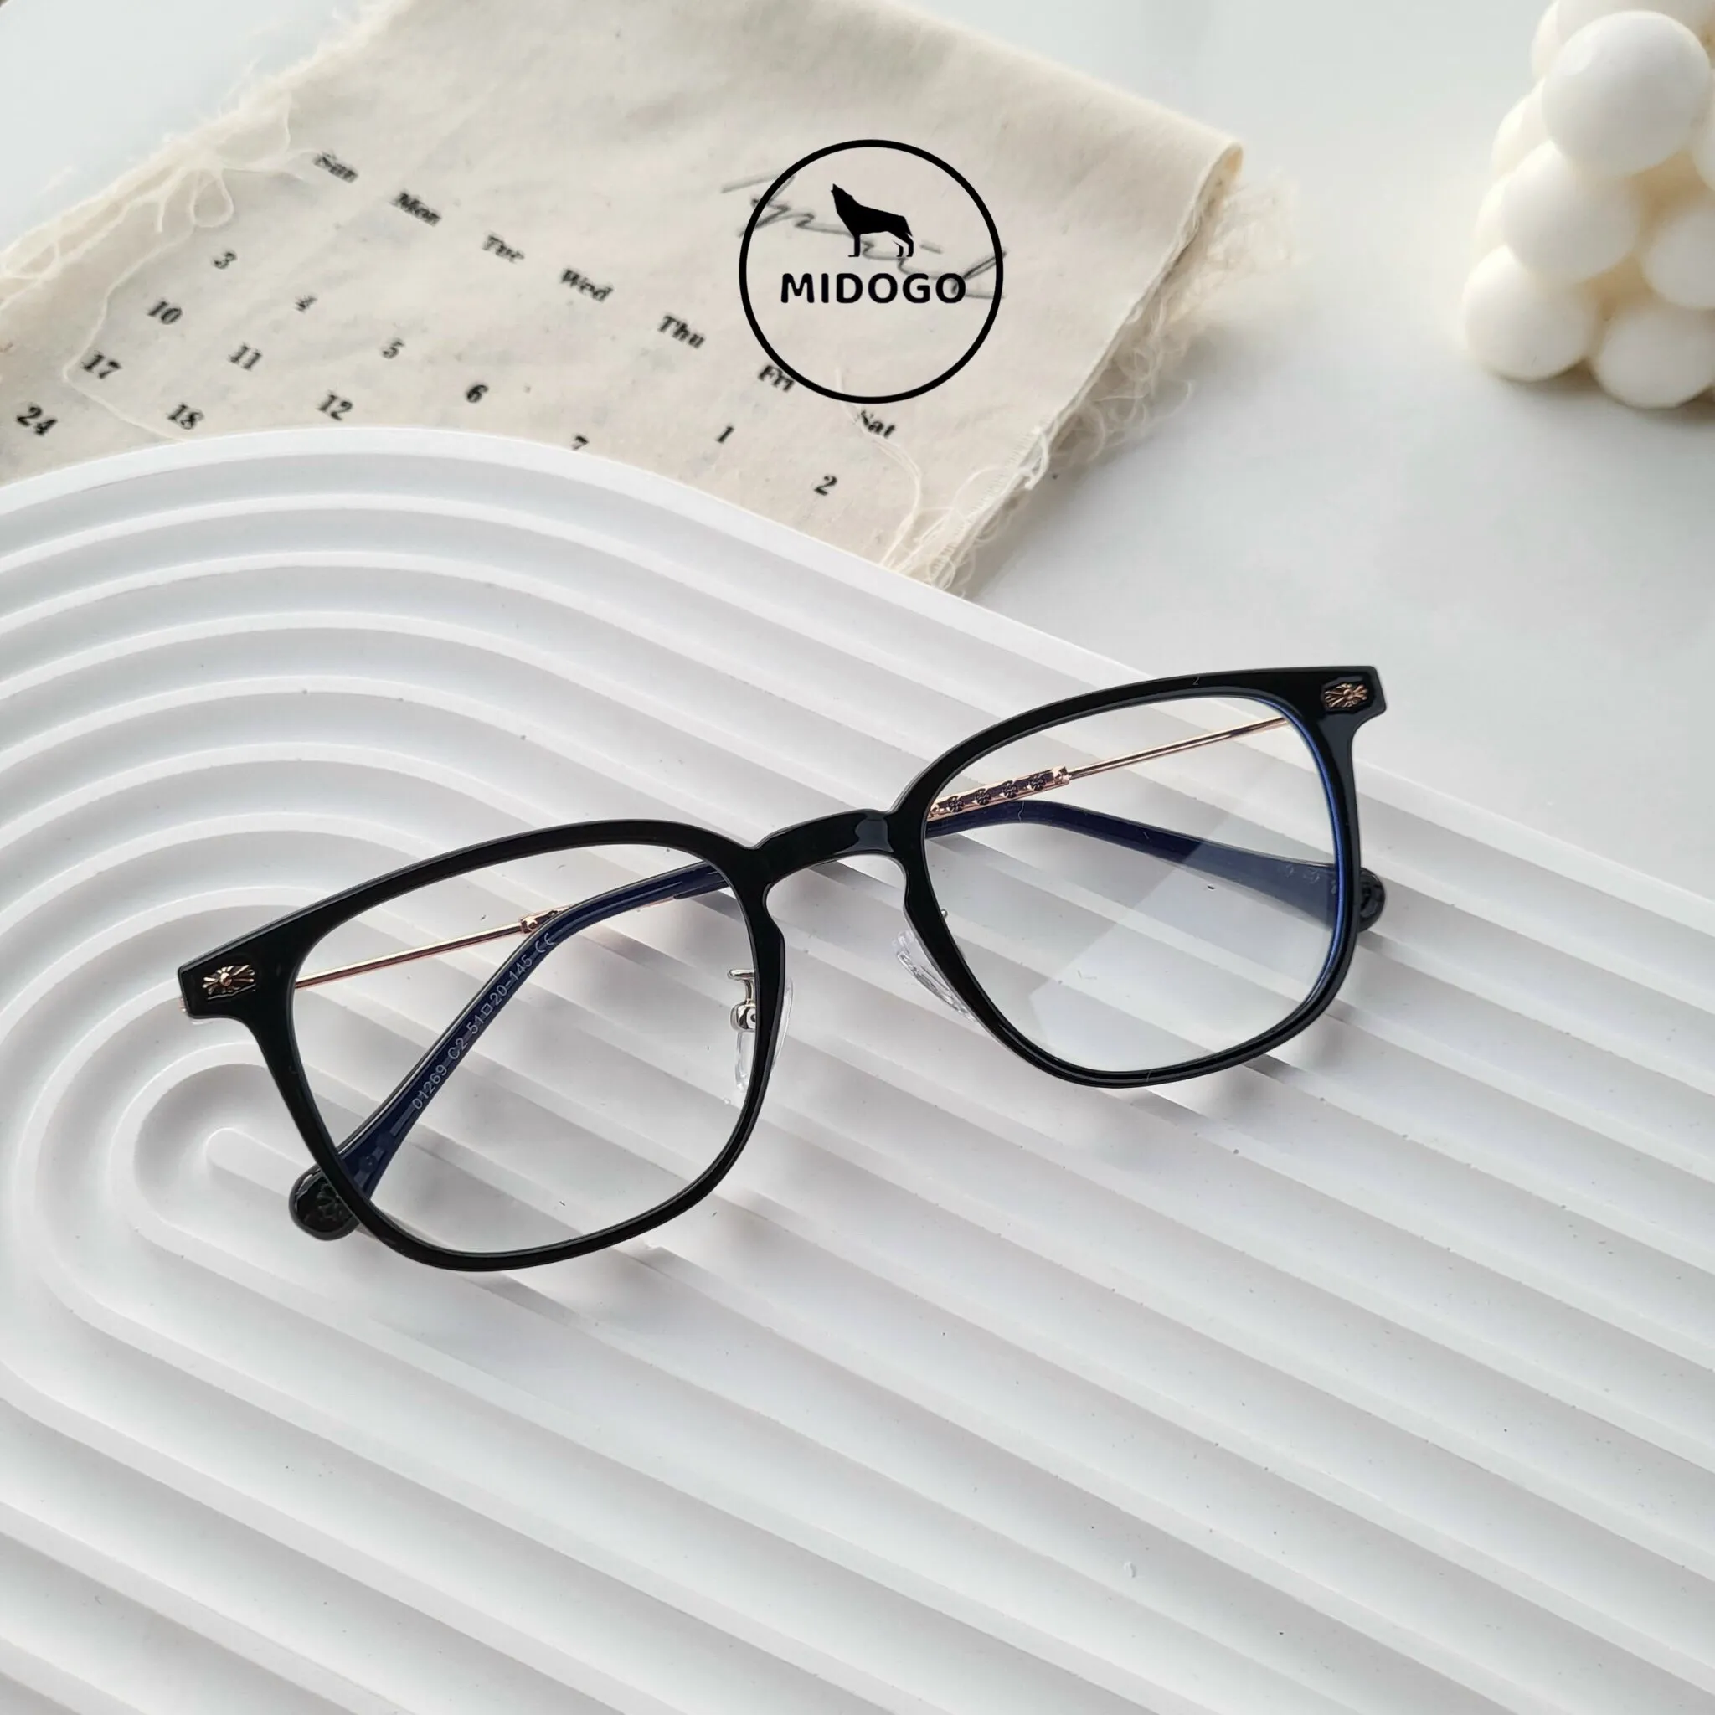

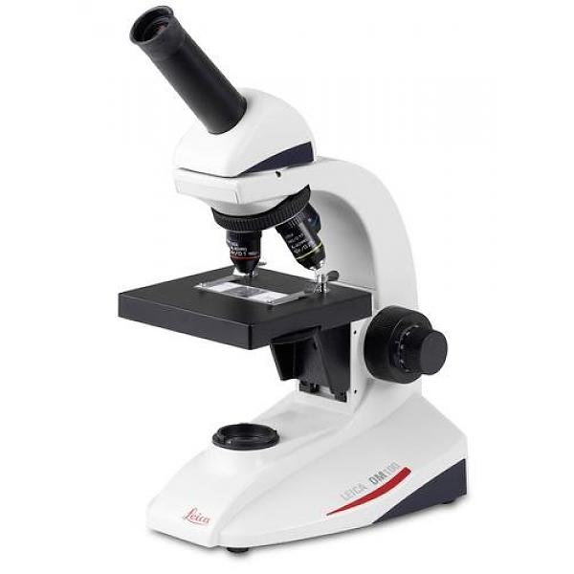

Thấu kính
Trả lời câu hỏi
Kể tên một số thấu kính được sử dụng trong đời sống.

Slide 7
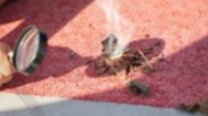
Thấu kính
Thực hành – SGK tr.29
Hoàn thành phiếu học tập số 1
Ngoài cách phân loại thấu kính thành thấu kính rìa mỏng và thấu kính rìa dày, dựa vào thí nghiệm, em có thể phân loại thấu kính theo cách nào?
Theo em, kính lúp ở hình 5.1 là loại thấu kính nào?

Slide 8
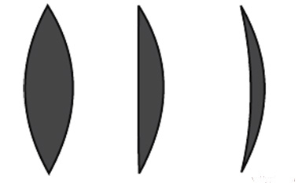
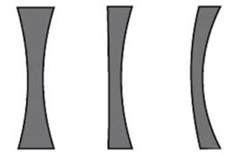
Thấu kính
1. Các loại thấu kính
Thấu kính là một khối trong suốt, giới hạn bởi hai mặt cong hoặc một mặt phẳng và một mặt cong.
Xét theo hình dạng, ta có thể chia thấu kính thành hai loại:
+ Thấu kính rìa mỏng (phần rìa của thấu kính mỏng hơn phần ở giữa).
+ Thấu kính rìa dày (phần rìa của thấu kính dày hơn phần ở giữa).

Slide 9
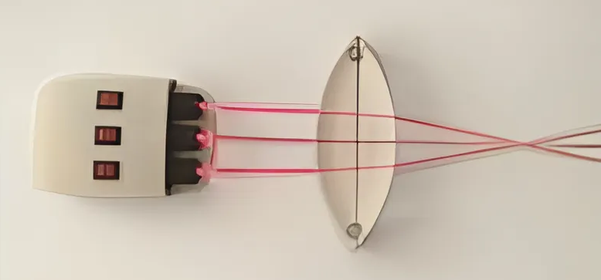
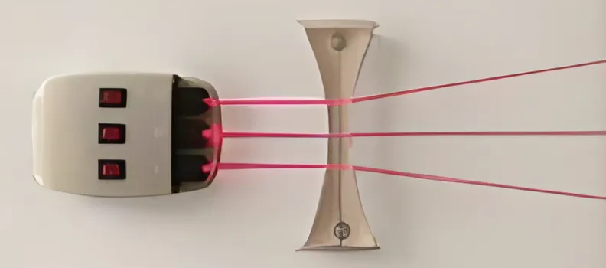
Thấu kính
1. Các loại thấu kính
Khi chiếu chùm tia sáng song song tới các thấu kính khác nhau đặt trong không khí, ta thấy:
+ Thấu kính có rìa mỏng cho các tia ló tập trung (hội tụ) tại một điểm. Thấu kính này được gọi là thấu kính hội tụ.
+ Thấu kính rìa dày cho các tia ló tách ra xa nhau. Thấu kính này được gọi là thấu kính phân kì.

Slide 10
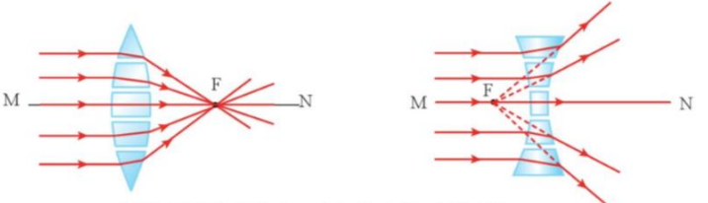
Thấu kính
2. Nguyên lí hoạt động của thấu kính
Tại sao lại phải chia thành các lăng kính nhỏ? Các lăng kính được chia nhỏ có điểm gì giống và khác nhau?

Slide 11
Thấu kính
2. Nguyên lí hoạt động của thấu kính
- Thấu kính rìa mỏng: các lăng kính có đáy hướng về phía trục đối xứng nên chùm tia ló hội tụ.
- Thấu kính rìa dày: các lăng kính có đáy hướng ra xa trục đối xứng nên chùm tia ló phân kì.

Slide 12
Nội dung bài học
I
Thấu kính
II
Sự khúc xạ của một số tia sáng qua thấu kính
III
Luyện tập
IV
Vận dụng

Slide 13
Sự khúc xạ của một số tia sáng qua thấu kính
Thực hành
Trả lời phiếu học tập số 2.
Thực hành theo nhóm trả lời phiếu học tập số 3.

Slide 14
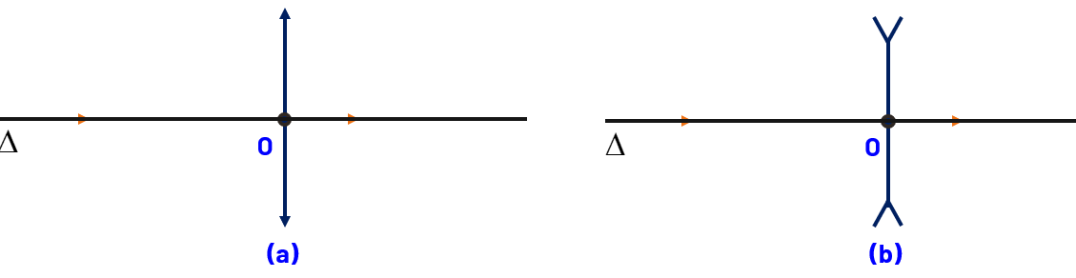
Sự khúc xạ của một số tia sáng qua thấu kính
1. Trục chính và quang tâm của thấu kính
- Trục chính là đường thẳng đi qua quang tâm O và vuông góc với bề mặt thấu kính.
- Quang tâm là một điểm nằm trên trục chính ở trong thấu kính sao cho các tia sáng đi qua đó đều truyền thẳng.

Slide 15
Sự khúc xạ của một số tia sáng qua thấu kính
2. Đường đi của một số tia sáng qua thấu kính:
- Tia tới đi qua quang tâm của thấu kính thì truyền thẳng.
Δ
O
∆
F
F
O

Slide 16
Sự khúc xạ của một số tia sáng qua thấu kính
2. Đường đi của một số tia sáng qua thấu kính:
- Tia tới song song trục chính của thấu kính thì tia ló (hoặc có đường kéo dài cùa tia ló) đi qua tiêu điểm chính của thấu kính.
Δ
O
∆
F
F
O

Slide 17
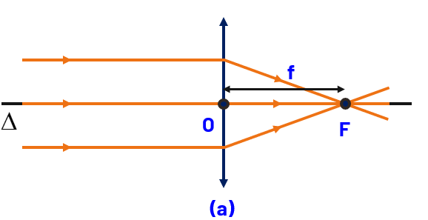
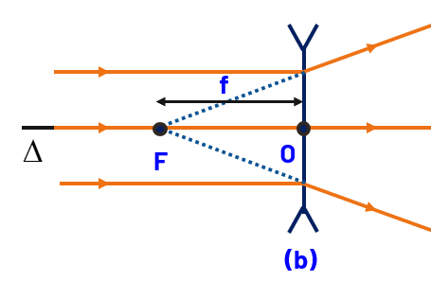
Sự khúc xạ của một số tia sáng qua thấu kính
2. Đường đi của một số tia sáng qua thấu kính:
- Tiêu điểm chính là điểm cắt nhau (hoặc đường kéo dài cắt nhau) cùa chùm tia ló ứng với chùm tia tới song song với trục chính của thấu kính.
- Tiêu cự của thấu kính (f): là khoảng cách từ tiêu điểm chính đến quang tâm f = OF.

Slide 18
Nội dung bài học
I
Thấu kính
II
Sự khúc xạ của một số tia sáng qua thấu kính
III
Luyện tập
IV
Vận dụng

Slide 19
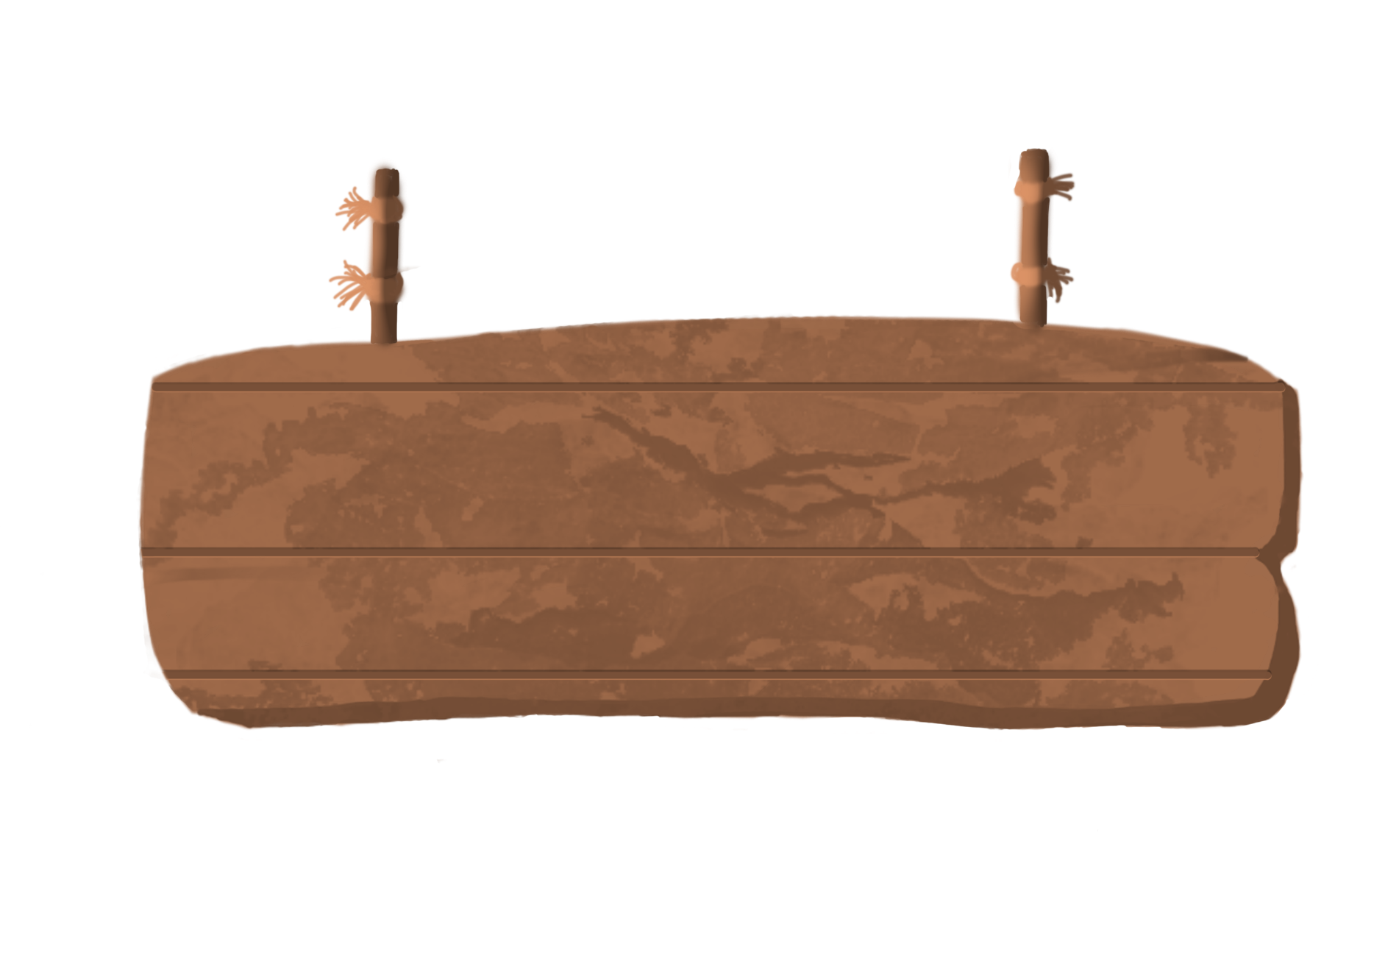

TRỨNG GÀ
SẮP NỞ
BẮT ĐẦU

Slide 20





1
2
3
4
5
6
Notes:
ẤN VÀO TỪNG QUẢ TRỨNG ĐỂ ĐẾN SLIDE CÂU HỎI

Slide 21




BẮT ĐẦU
Câu hỏi 1
KẾT THÚC
Thấu kính là gì?
A. Là một khối chất trong suốt, giới hạn bởi hai mặt cong.
B. Là một khối trong suốt, giới hạn bởi hai mặt cong hoặc một mặt phẳng và một mặt cong.
C. Là một khối chất trong suốt, được giới hạn bởi một mặt phẳng và một mặt cong, có phần rìa dày hơn phần giữa.
D. Là một khối chất trong suốt, được giới hạn bởi một mặt phẳng và một mặt cong, có phần rìa mỏng hơn phần giữa.
Notes:
ẤN VÀO GÀ MẸ Ở GÓC PHẢI ĐỂ VỀ SLIDE TRƯỚC

Slide 22
BẮT ĐẦU
Câu hỏi 2
KẾT THÚC
Thấu kính hội tụ là thấu kính có đặc điểm nào sau đây?
A. Phần rìa của thấu kính mỏng hơn phần ở giữa.
B. Phần rìa của thấu kính dày hơn phần ở giữa
C. Phần rìa và phần giữa bằng nhau
D. Có hình dạng bất kì
Notes:
ẤN VÀO GÀ MẸ Ở GÓC PHẢI ĐỂ VỀ SLIDE TRƯỚC

Slide 23
BẮT ĐẦU
Câu hỏi 3
KẾT THÚC
Tia sáng qua quang tâm O có đặc điểm gì?
A. Đều truyền thẳng.
B. Đều đi qua tiêu điểm chính.
D. Đều nằm trên trục chính
C. Đều đi qua tiêu điểm ảnh.
Notes:
ẤN VÀO GÀ MẸ Ở GÓC PHẢI ĐỂ VỀ SLIDE TRƯỚC

Slide 24
BẮT ĐẦU
Câu hỏi 4
KẾT THÚC
Khi chiếu chùm sáng tới song song tới thấu kính có phần rìa dày hơn phần giữa khi đặt trong không khí, tia ló ra có đặc điểm gì?
A. Là chùm sáng song song
B. Là chùm sáng hội tụ
C. Là chùm sáng phân kì
D. Không có tia ló
Notes:
ẤN VÀO GÀ MẸ Ở GÓC PHẢI ĐỂ VỀ SLIDE TRƯỚC

Slide 25
BẮT ĐẦU
Câu hỏi 5
KẾT THÚC
Khoảng cách từ quang tâm đến tiêu điểm chính của thấu kính được gọi là
A. tiêu điểm ảnh B. quang tâm.
C. trục chính. D. tiêu cự.
Notes:
ẤN VÀO GÀ MẸ Ở GÓC PHẢI ĐỂ VỀ SLIDE TRƯỚC

Slide 26
BẮT ĐẦU
Câu hỏi 6
KẾT THÚC
Cho một thấu kính có tiêu cự là 15 cm. Độ dài FF’ giữa hai tiêu điểm của thấu kính là bao nhiêu?
A. 15 cm. B. 20 cm.
C. 30 cm. D. 50 cm.
Notes:
ẤN VÀO GÀ MẸ Ở GÓC PHẢI ĐỂ VỀ SLIDE TRƯỚC

Slide 27
Nội dung bài học
I
Thấu kính
II
Sự khúc xạ của một số tia sáng qua thấu kính
III
Luyện tập
IV
Vận dụng

Slide 28
Vận dụng
Trả lời câu hỏi
Khi dọn lều trại, giáo viên yêu cầu học sinh không được để chai thuỷ tinh hoặc chai nhựa đựng nước trong rừng vì có thể gây hoả hoạn. Làm thế nào mà chai nước có thể tạo ra được ngọn lửa?

